Slide 1
Actividad Académica Dirigida 6
Grupo 11:
José Francisco Borrero Marín
María de la Soledad Cerrejón Rodríguez
Manuel González Morón
El Mehdi Khattabi
Borja López Pineda

Slide 2
Índice de contenidos
Análisis del Algoritmo de búsqueda por Selección
Resumen del algoritmo
Pseudocódigo del algoritmo y su implementación en C++
Traza y ejemplo de ejecución del algoritmo
Análisis de eficiencia
Mejoras posibles para el algoritmo
Comprobación
Ordenación estable
Análisis del Algoritmo de búsqueda rápida (Quicksort)
Resumen del algoritmo
Pseudocódigo del algoritmo y su implementación en C++
Traza y ejemplo de ejecución del algoritmo
Análisis de eficiencia
Mejoras posibles para el algoritmo
Pivote aleatorio
Tail call

Slide 3
Índice de contenidos
Comparación de las Gráficas de coste de ambos algoritmos
Resolución del Problema 6
Resolución del Problema 7
Conclusiones
Bibliografía

Slide 4
Análisis del Algoritmo de Búsqueda por Selección
Sección realizada por:
Manuel González Morón
El Mehdi Khattabi

Slide 5
Análisis del Algoritmo de Búsqueda por Selección
1. Resumen del algoritmo
El algoritmo de Búsqueda por Selección posiciona el elemento seleccionado en el lugar correcto dentro del vector. Para ello, se realiza una búsqueda en todo el vector para determinar cuál es el elemento menor, el cual una vez detectado se sitúa en la primera posición. A continuación, se busca el elemento más pequeño del array, excluyendo el que ya se ha posicionado, y se coloca en la segunda posición. Se procede de la misma forma sucesivamente, excluyendo de la búsqueda del elemento menor a aquellos que ya hemos posicionado, hasta completar la ordenación.

Slide 6
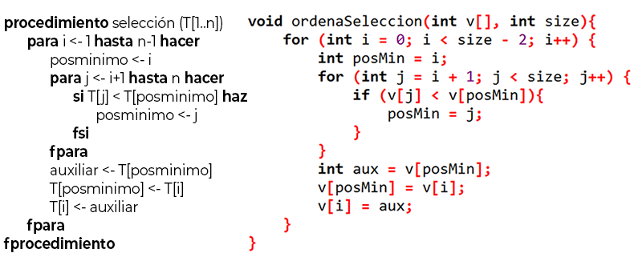
Análisis del Algoritmo de Búsqueda por Selección
2. Pseudocódigo del algoritmo
y su implementación en C++

Slide 7
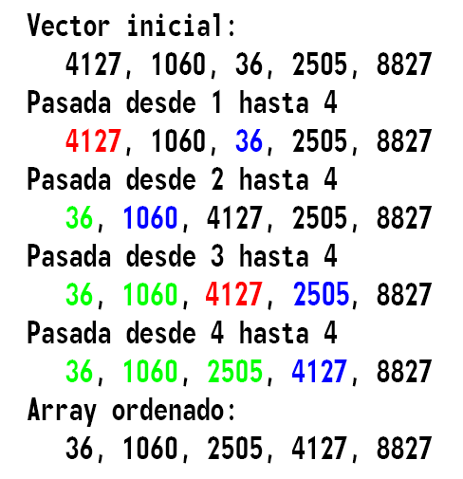
Análisis del Algoritmo de Búsqueda por Selección
3. Traza y ejemplo de ejecución del algoritmo
Leyenda
Rojo: Posición correcta
Azul: Elemento menor
Verde: Elemento
ordenado

Slide 8
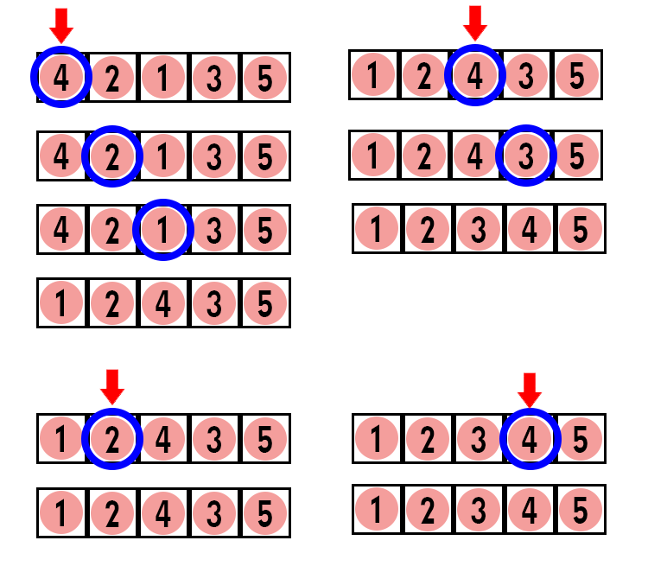
Análisis del Algoritmo de Búsqueda por Selección
3. Traza y ejemplo de ejecución del algoritmo

Slide 9









Análisis del Algoritmo de Búsqueda por Selección
3. Traza y ejemplo de ejecución del algoritmo

Slide 10
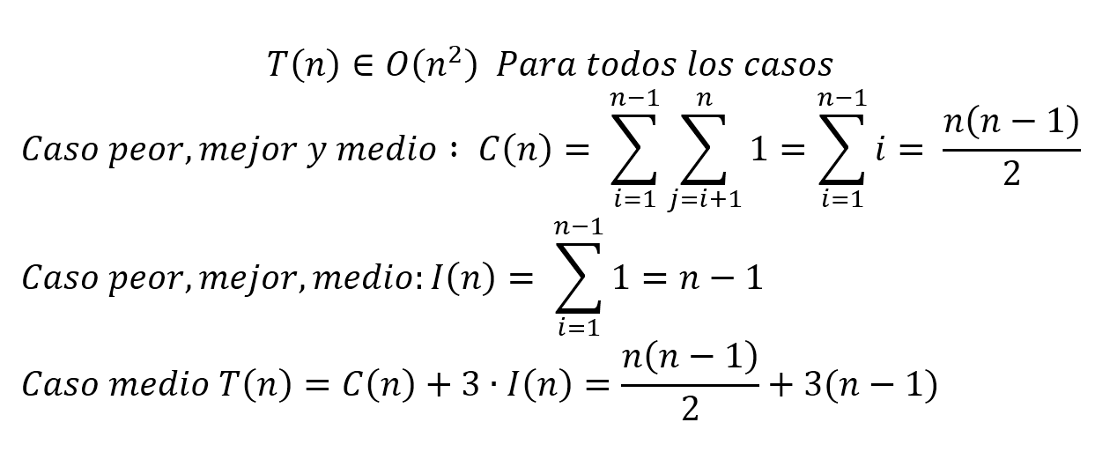
Análisis del Algoritmo de Búsqueda por Selección
5. Análisis de eficiencia
Caso mejor: El número de comparaciones que realiza es de orden n², no hay intercambios.
Caso medio y peor: El número de comparaciones es de orden n² y el de intercambios es de orden n.

Slide 11
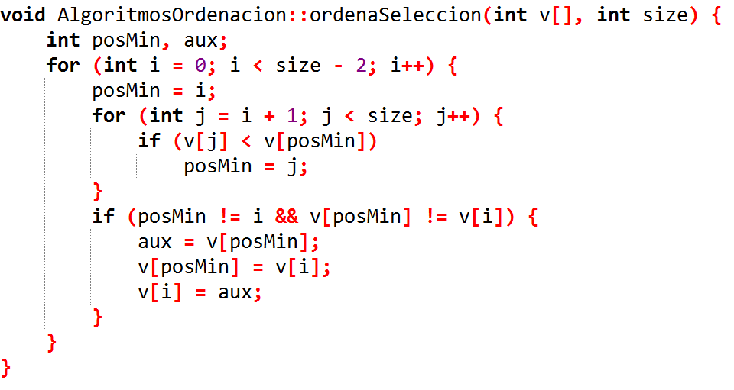
Análisis del Algoritmo de Búsqueda por Selección
6. Mejoras posibles para el algoritmo: Comprobación
Aprovechando el cortocircuito, se realiza una comprobación rápida antes de intercambiar los elementos.

Slide 12
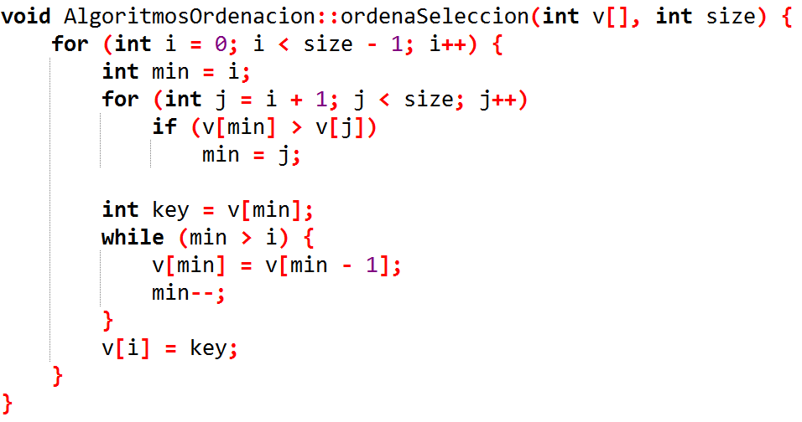
Análisis del Algoritmo de Búsqueda por Selección
6. Mejoras posibles para el algoritmo: Ordenación estable
La eficiencia se ve afectada, pero esta condición puede ser indispensable según requerimientos.

Slide 13
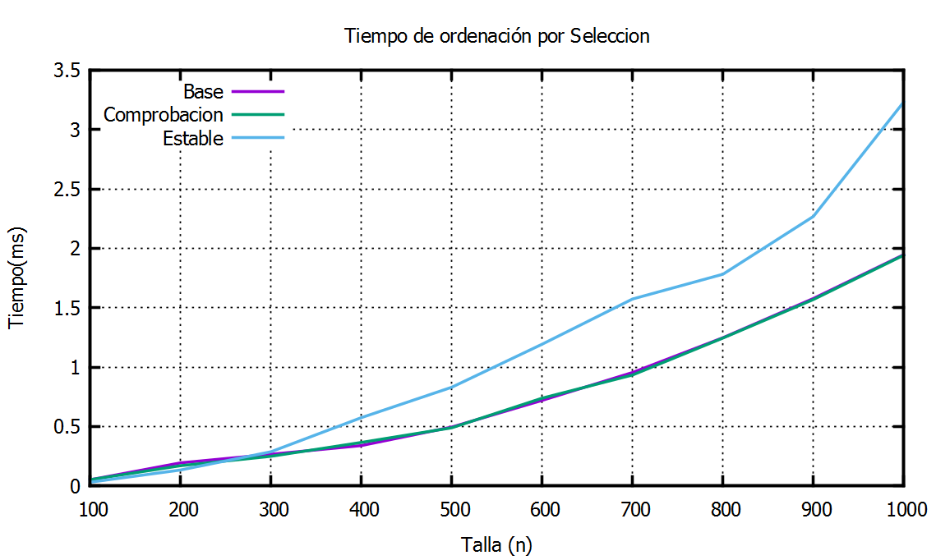
Análisis del Algoritmo de Búsqueda por Selección
6. Mejoras posibles para el algoritmo

Slide 14
Análisis del Algoritmo de Búsqueda rápida (Quicksort)
Sección realizada por:
El Mehdi Khattabi
Borja López Pineda
María de la Soledad Cerrejón Rodríguez

Slide 15
Análisis del Algoritmo de Búsqueda Rápida (Quicksort)
1. Resumen del algoritmo
Quicksort es un método de ordenación recursivo basado en la técnica “divide y vencerás”. Este algoritmo sigue los siguientes pasos:
Elige un elemento del vector, al que llamaremos pivote.
Resitúa los demás elementos de la lista a cada lado del pivote, de manera que a un lado queden todos los menores o iguales que él, y al otro los mayores. En este momento, el pivote ocupa exactamente el lugar que le corresponderá en la lista ordenada.
La lista queda separada en dos sublistas, una formada por los elementos a la izquierda del pivote, y otra por los elementos a su derecha.
Repetir este proceso de forma recursiva para cada sublista mientras éstas contengan más de un elemento. Una vez terminado este proceso todos los elementos estarán ordenados. Como se puede suponer, la eficiencia del algoritmo depende de la posición en la que termine el pivote elegido.

Slide 16
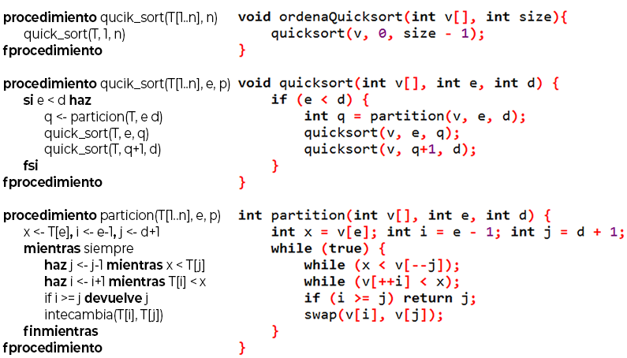
Análisis del Algoritmo de Búsqueda Rápida (Quicksort)
2. Pseudocódigo y código C++ del algoritmo
y su implementación en C++

Slide 17
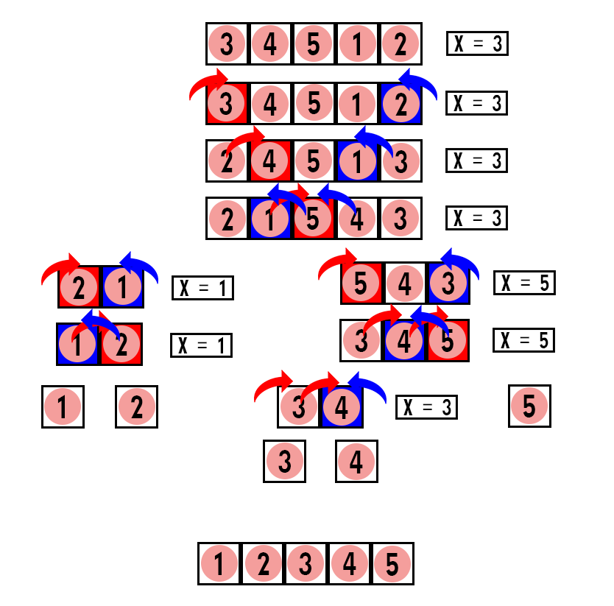
Análisis del Algoritmo de Búsqueda Rápida (Quicksort)
3. Traza y ejemplo de ejecución del algoritmo

Slide 18
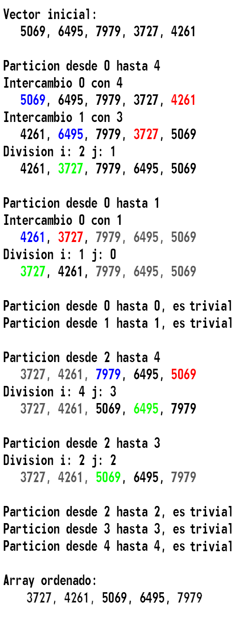
Análisis del Algoritmo de Búsqueda Rápida (Quicksort)
3. Traza y ejemplo de ejecución del algoritmo
Leyenda
Rojo: Primer elemento de la selección empezando por la derecha que es mayor o igual
Azul: Primer elemento de la selección empezando por la izquierda que es menor o igual
Verde: Pivote
Gris: Posiciones fuera de los limites del subconjunto a ordenar

Slide 19
Análisis del Algoritmo de Búsqueda Rápida (Quicksort)
3. Traza y ejemplo de ejecución del algoritmo
Leyenda
Rojo: Primer elemento de la selección empezando por la derecha que es mayor o igual
Azul: Primer elemento de la selección empezando por la izquierda que es menor o igual
Verde: Pivote
Gris: Posiciones fuera de los limites del subconjunto a ordenar

Slide 20



4. Traza.

Slide 21
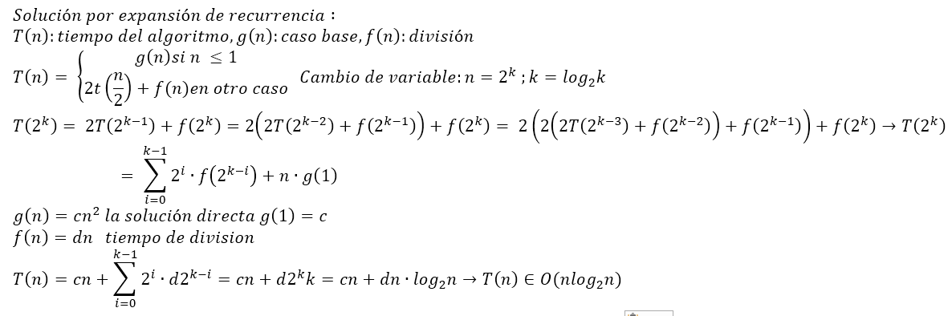
Análisis del Algoritmo de Búsqueda Rápida (Quicksort)
4. Análisis de eficiencia
Caso mejor y medio: La eficiencia depende de lo balanceado que esté el pivote.
Caso peor: El pivote elegido es siempre el primer elemento del array, luego se realizan n divisiones.

Slide 22
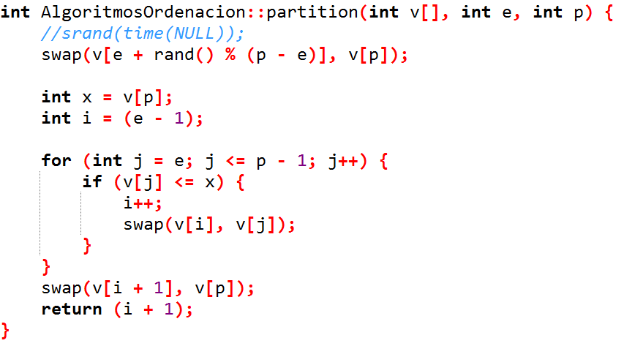
Análisis del Algoritmo de Búsqueda Rápida (Quicksort)
5. Mejoras posibles para el algoritmo: Pivote aleatorio
Forzar que el pivote sea un elemento aleatorio.

Slide 23
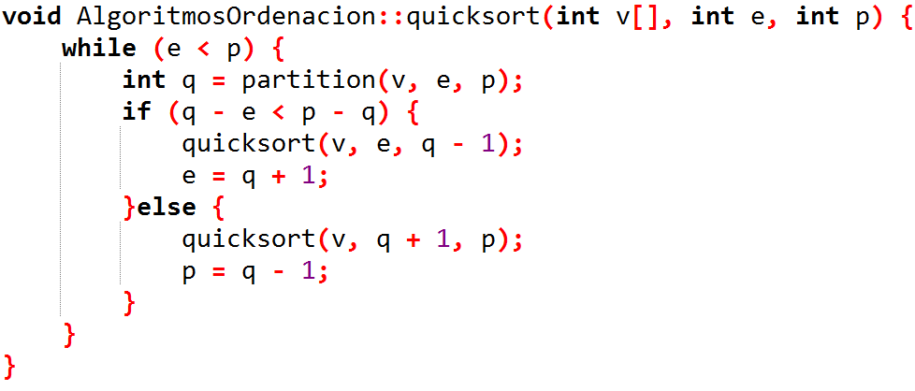
Análisis del Algoritmo de Búsqueda Rápida (Quicksort)
5. Mejoras posibles para el algoritmo: Tail call
Reducir el tamaño del stack de N a logN, realizando una sola llamada e iterando.

Slide 24
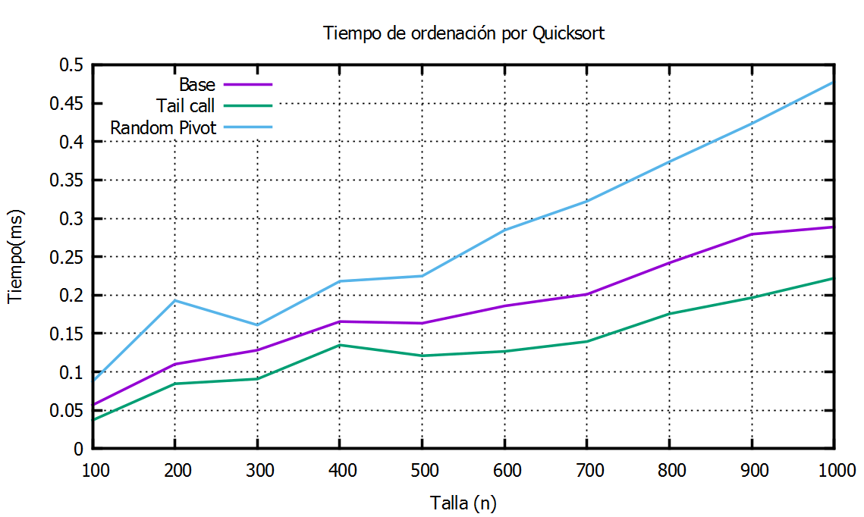
Análisis del Algoritmo de Búsqueda Rápida (Quicksort)
5. Mejoras posibles para el algoritmo

Slide 25
Comparación de las Gráficas de Coste de ambos algoritmos
Sección realizada por:
María de la Soledad Cerrejón Rodríguez

Slide 26
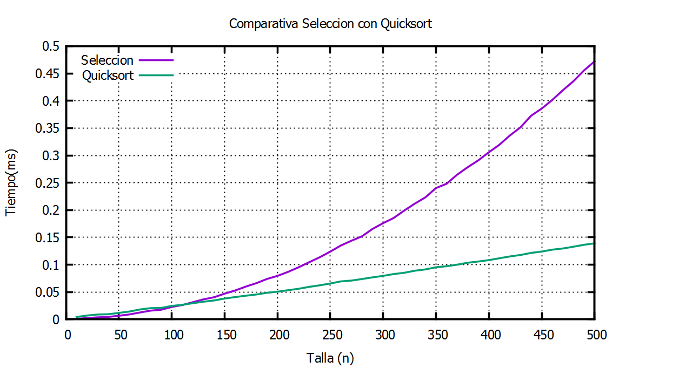
Comparación de las Gráficas de Coste de ambos algoritmos

Slide 27
Resolución del Problema 6
Sección realizada por:
José Francisco Borrero Marín

Slide 28
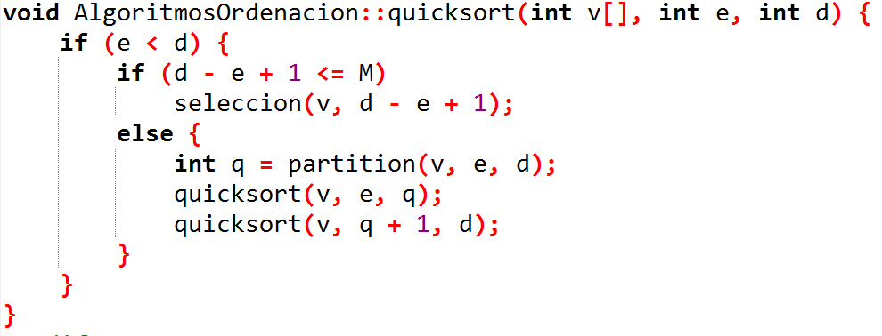
Resolución del Problema 6
En tallas pequeñas, un algoritmo no recursivo resulta más eficiente que Quicksort. M se define como el tamaño a partir del cual se manda a ordenar por Selección, en vez de por Quicksort.

Slide 29
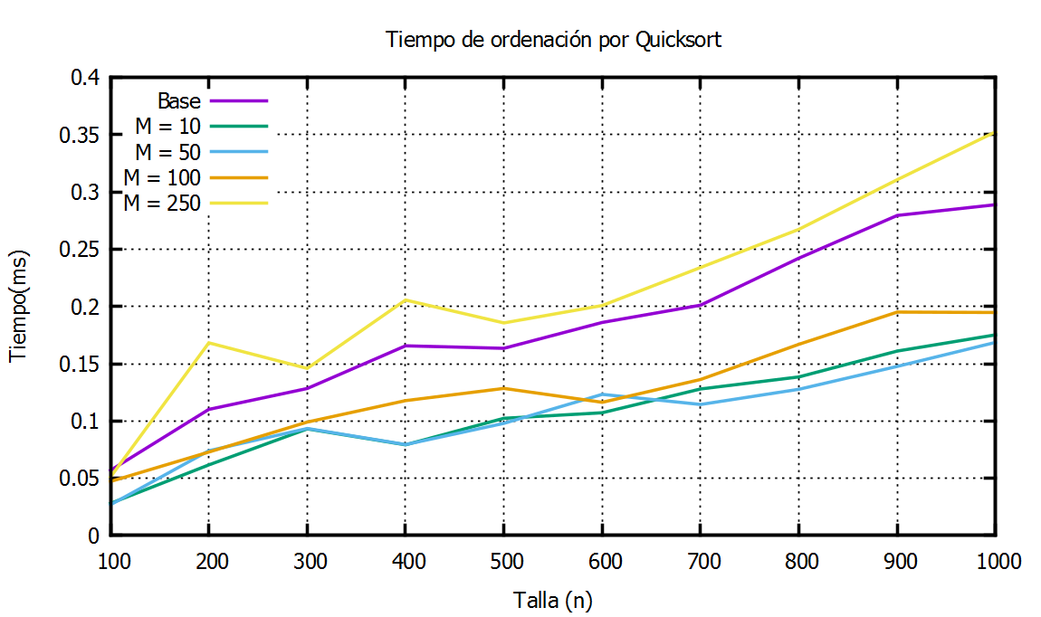
Resolución del Problema 6

Slide 30
Resolución del Problema 7
Sección realizada por:
José Francisco Borrero Marín

Slide 31
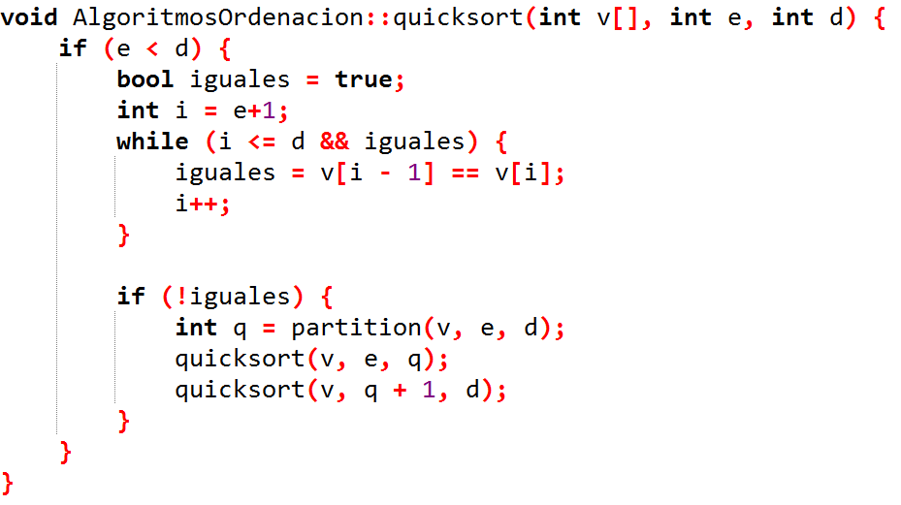
Resolución del Problema 7
Antes de mandar a ordenar, comprobar si todos los elementos son iguales.

Slide 32
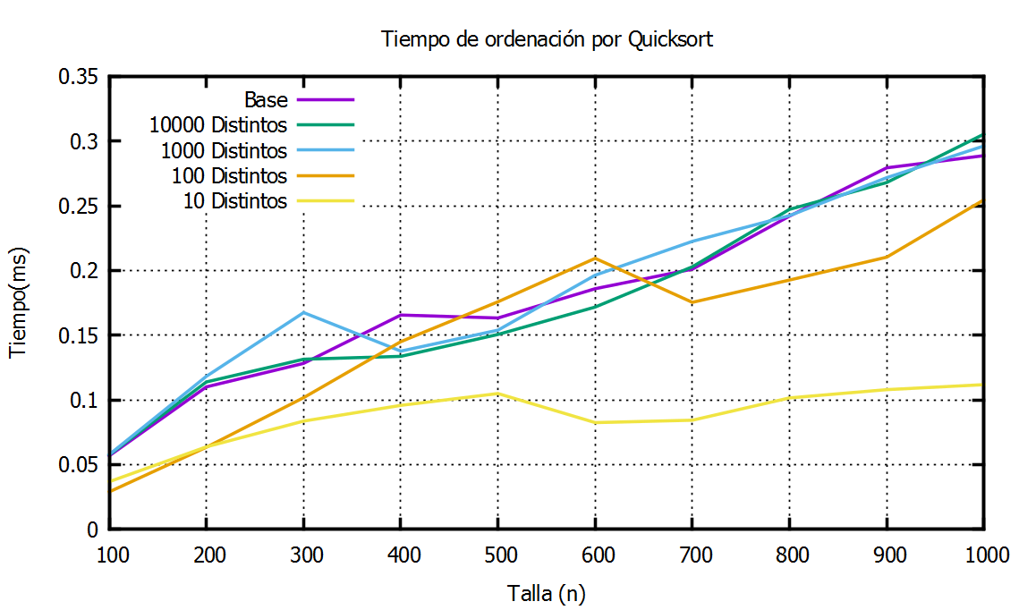
Resolución del Problema 7

Slide 33
Conclusiones
Sección realizada por:
José Francisco Borrero Marín

Slide 34
Conclusiones
Los algoritmos lentos, de orden n², no pueden competir contra los rápidos, de orden n·log n. Una comparación más justa sería QuickSort vs Mergesort o Heapsort.
Selección es eficiente en vectores de poco tamaño.
Quicksort es eficiente con cualquier tamaño, pero su eficiencia depende de elegir un pivote adecuado.
Un fallo implementando el código de Quicksort es bastante difícil de detectar. Además, el orden de elementos idénticos variaría.
No merece la pena optimizar Selección.
Quicksort cuenta con posibles modificaciones que reducen el tiempo de ejecución en determinados casos, dependiendo de los datos de entrada.

Slide 35
Bibliografía
Apuntes FAA
http://mis-algoritmos.com/ordenamiento-rapido-quicksort
Visualización Selección
Visualización Quicksort
Optimización Random pivot
Optimización Tail call
Modificación Selección estable

Slide 36
Actividad Académica Dirigida 6
Grupo 11:
José Francisco Borrero Marín
María de la Soledad Cerrejón Rodríguez
Manuel González Morón
El Mehdi Khattabi
Borja López Pineda

